Slide 1

Recursion
Data Structure & Algorithms
苏卓 （初稿）
吴贺俊 （修订）

Slide 2
Recursion
递归的定义
子程序（或函数）直接调用自己或通过一系列调用语句间接调用自己，是一种描述问题和解决问题的基本方法。
递归的基本思想
问题分解：把一个不能或不好解决的大问题转化为一个或几个小问题，再把这些小问题进一步分解成更小的小问题，直至每个小问题都可以直接解决。
递归的要素
递归边界条件：确定递归到何时终止，也称为递归出口；
递归模式：大问题是如何分解为小问题的，也称为递归体。

Slide 3
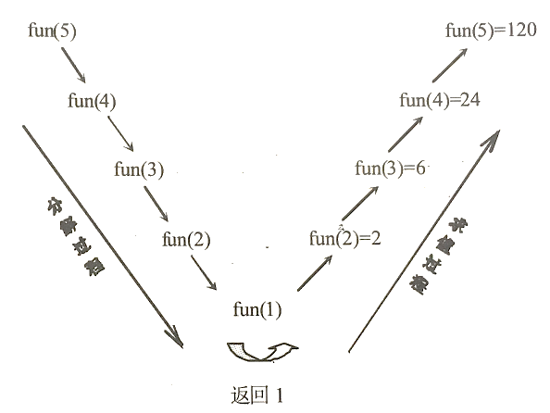
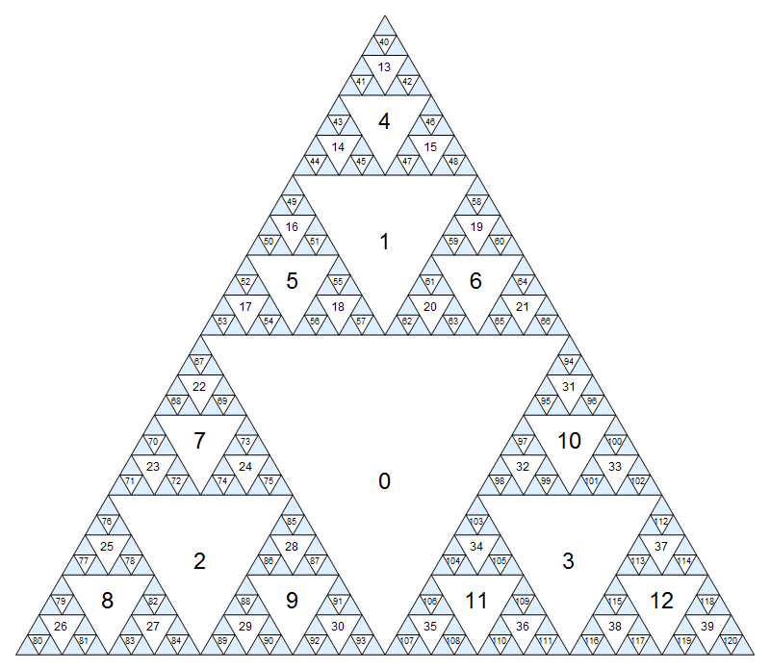
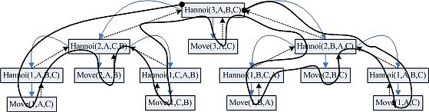
递归示意图
递归函数示意图
Notes:
Sierpinski三角形，也称谢尔宾斯基三角形，是一种典型的分形图
1、绘制一个三角形 2、取三角形的三边中点， 以每两个中点及其所在边共有的顶点， 三个一组，组合成三个小三角形， 对三个三角形进行绘制， 如下图所示，分别为ADF，DBE，FEC。 3、对2中的三个小三角形，重复步骤2。
#!/usr/bin/python3import turtlet = turtle.Turtle()t.hideturtle()FillColors=[ '#CAE1FF', '#FFEFDB', '#8470FF', '#FF6347', '#FFDEAD', '#C1FFC1’]
def get_midpoint(a, b): ax, ay = a bx, by = b return (ax + bx) / 2, (ay + by) / 2
def draw_triangle(a, b, c, depth): ax, ay = a bx, by = b cx, cy = c t.penup() _tcolor = FillColors[depth % len(FillColors)] t.color("black", _tcolor) t.goto(ax, ay) t.pendown() t.begin_fill() t.goto(bx, by) t.goto(cx, cy) t.goto(ax, ay) t.end_fill() t.penup()
def draw_sierpinski(triangle, depth): """ :param triangle: 指定三角形三个顶点坐标，示例：((ax,ay),(bx,by),(cx,cy))。 :param depth: 指定层数 """ a, b, c = triangle draw_triangle(a, b, c, depth) if depth == 0: return else: d = get_midpoint(a, b) e = get_midpoint(b, c) f = get_midpoint(c, a) draw_sierpinski([a, d, f], depth-1) draw_sierpinski([d, b, e], depth-1) draw_sierpinski([f, e, c], depth-1)
if __name__ == '__main__': triangle = [[-200, -100], [0, 200], [200, -100]] draw_sierpinski(triangle, 5) turtle.done()

Slide 4
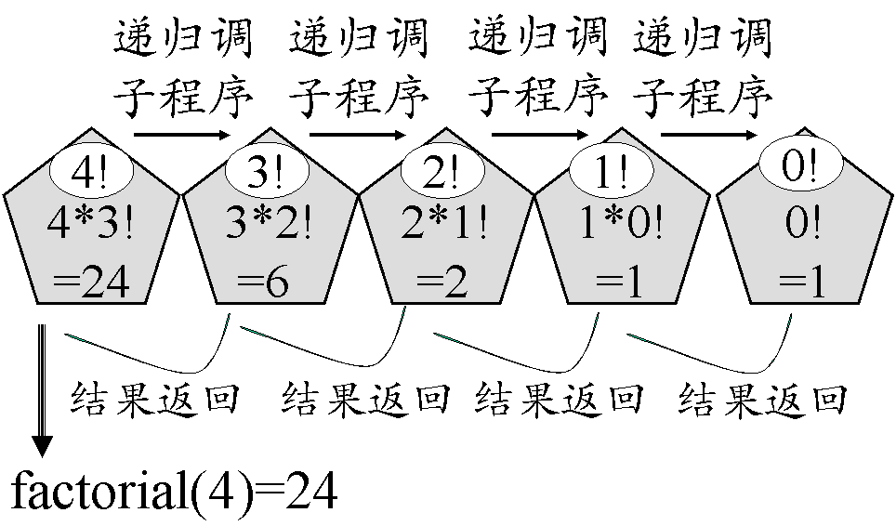
计算阶乘 n!
阶乘 n! 的递归定义如下：
long factorial (long n)
{
int temp;
if (n==0)
return 1;
else
{
temp=n*factorial(n-1);
return temp;
}
}

Slide 5
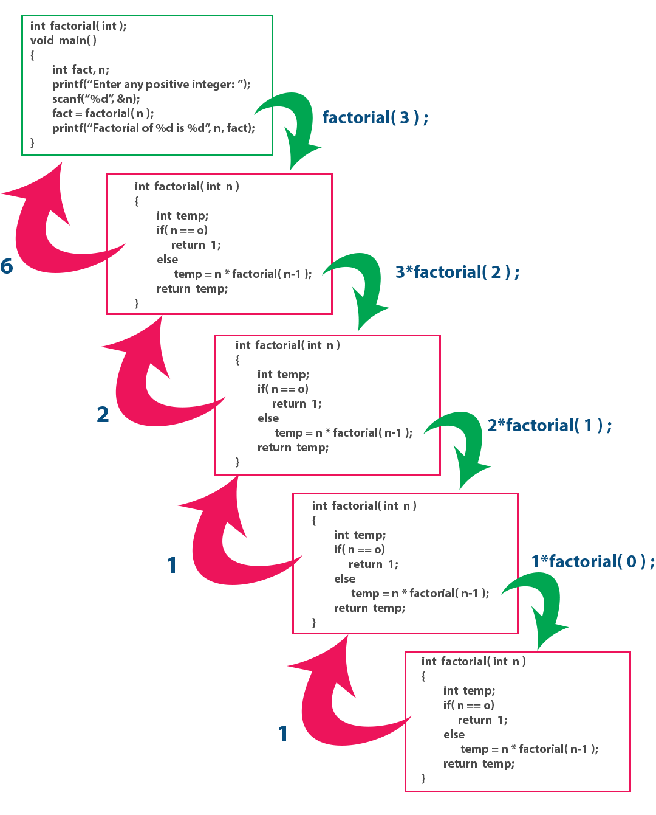
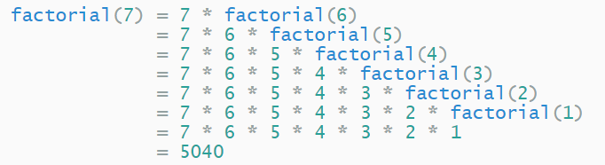
计算阶乘 n!
程序执行展示

Slide 6
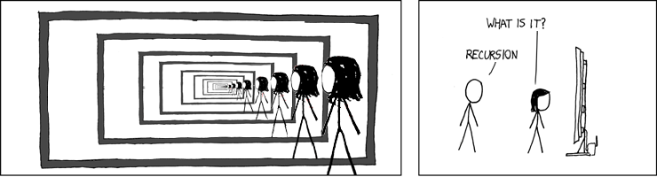
递归算法的设计
递归的求解过程均有这样的特征：先将整个问题划分为若干个子问题，通过分别求解子问题，最后获得整个问题的解。
而这些子问题具有与原问题相同的求解方法，于是可以再将它们划分为若干个子问题，分别求解，如此反复进行，直到不能再划分为子问题，或者已经可以求解为止。
这种自上而下将问题分解、求解，再自下而上引用、合并，求出最后解答的过程称为递归求解过程，这是一种分而治之的算法设计方法。

Slide 7
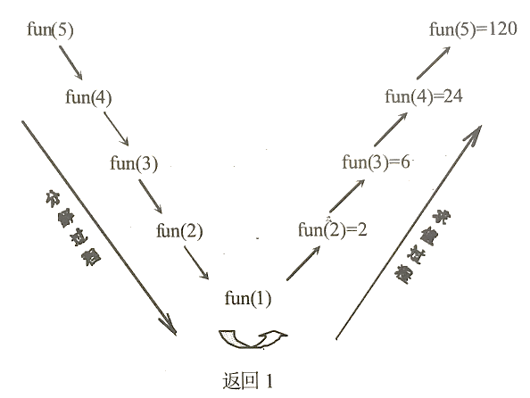
递归算法的设计
简单递归算法设计方法
对于比较简单的递归算法，其一般设计步骤如下：
Step1: 对原问题f(s)进行分析，假设出合理的“较小问题”f(s’)。
Step2: 假设f(s’)是可解的，在此基础上确定f(s)的解，即给出f(s)与f(s’)之间的关系。
Step3: 确定一个特定情况（如f(1)或f(0)）的解，由此作为递归出口。

Slide 8
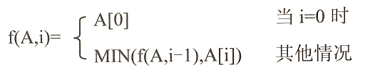
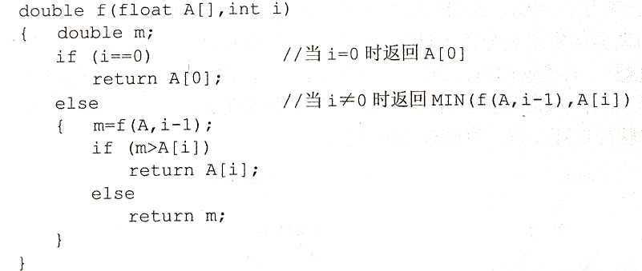
递归算法的设计
例如，采用递归算法求实数数组A[0..n-1]中的最小值。
思路：假设f(A, i)函数求数组元素A[0..n-1]中的最小值，则f(A, i-1)函数求数组元素A[0..n-1]中的最小值，前者为“大问题”，后者为“小问题”。
当i=0时，有f(A, i)=A[0]。假设f(A, i-1)已经求出，则f(A, i)=MIN(f(A, i-1), A[i])，其中MIN()为求两个值中的较小值函数。因此得到如下的递归模型。

Slide 9
递归算法的设计
递归函数的嵌套调用机制是如何保证正确返回的?
递归的调用是一个层层嵌套调用的过程，在下一层函数运行时，本层的函数就在等待，直到下一层函数返回，本层函数再继续它自身的运算，因此，函数要继续执行的位置，即返回地址是必须要保存的。
为了保证递归调用能够正确地返回，函数的调用在机制设置上需要在函数调用前保存调用点的运行现场，包括返回地址、函数的参数等，然后在新的一级参数情形下调用fun。
等被调用函数运行完毕，再恢复现场，本层调用函数继续执行，直至程序结束。
通常我们把每一次保存信息的过程叫“压栈”，每一次恢复信息的过程叫“弹栈”。

Slide 10
递归算法的设计
复杂递归算法设计方法
递归问题的参数构成了递归状态，对于较复杂的递归问题，常常采用试探方法。假设递归求解过程从状态S₀到状态S_{n}，求解的一般步骤如下：
Step1: 假设当前状态为s_{i}，将s_{i}的环境设置为已处理过。
Step2: 求出从S_{i}出发可以到达的某状态s_{j}，若s_{j}=s_{n}，输出一个解；否则递归调用s_{j}，表示从s_{j}开始处理。
Step3: 若从s_{j}出发不能到达任何状态，则回溯，将s_{i}的环境设置为未处理过（称为恢复环境）。

Slide 11
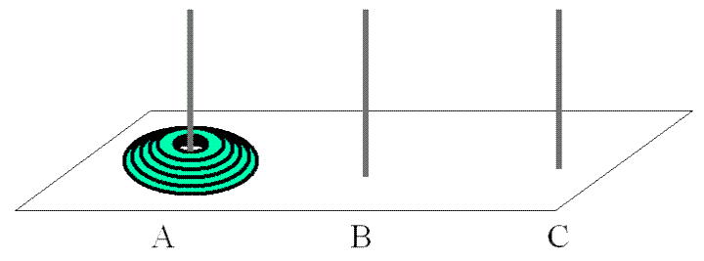
Recursion
n阶Hanoi塔问题：假设有三个分别命名为X、Y和Z的塔座， 在塔座X上插有n个直径大小各不相同、依小到大编号为1, 2, …, n的圆盘。现要求将X轴上的n个圆盘移至塔座Z上并仍按同样顺序叠排，圆盘移动时必须遵循下列原则：
(1) 每次只能移动一个圆盘；
(2) 圆盘可以插在X、 Y和Z中的任何一个塔座上；
(3) 任何时刻都不能将一个较大的圆盘压在较小的圆盘之上.

Slide 12
Towers of Hanoi
如何实现移动圆盘的操作呢？
（1）递归中止条件：当n=1时，问题比较简单，只要将编号为1的圆盘从塔座X直接移动到塔座Z上即可；
（2）问题分解：当n>1时， 需利用塔座Y作辅助塔座， 若能设法将压在编号为n的圆盘上的n-1个圆盘从塔座X (依照上述原则) 移至塔座Y上，则可先将编号为n的圆盘从塔座X 移至塔座Z上，然后再将塔座Y上的n-1个圆盘(依照上述原则)移至塔座Z上。
而如何将n-1个圆盘从一个塔座移至另一个塔座问题是一个和原问题具有相同特征属性的问题，只是问题的规模小个1，因此可以用同样方法求解。 由此可得如下算法所示的求解n阶Hanoi塔问题的函数。

Slide 13
Towers of Hanoi
// 将塔座X上按直径自上而下编号为1至n （由小到大，1号在最上面）
// 的n个圆盘按规则搬到塔座Z上， Y可用作辅助塔座
void hanoi(int n,char x,char y,char z)
1 {
2 if(n==1)
3 move(x,1,z); // 将编号为1的圆盘从X移动Z
4 else {
hanoi(n-1, x, z, y); // 将X上编号为1至n-1的圆盘移到Y, Z作辅助塔
move(x, n, z); // 将编号为n的圆盘从X移到Z
7 hanoi(n-1, y, x, z); // 将Y上编号为1至n-1的圆盘移动到Z，X作辅助塔
8 }
9 }

Slide 14
Running Status
1
2
3
A
B
C
X
Y
Z

Slide 15
Running Status
2
3
1
A
B
C
X
Y
Z

Slide 16
Running Status
3
2
1
A
B
C
X
Y
Z

Slide 17
Running Status
1
3
2
A
B
C
X
Y
Z

Slide 18
Running Status
1
2
3
A
B
C
X
Y
Z

Slide 19
Running Status
1
2
3
A
B
C
X
Y
Z

Slide 20
Running Status
2
1
3
A
B
C
X
Y
Z

Slide 21
Running Status
1
2
3
A
B
C
X
Y
Z

Slide 22
Recursion
下面给出三个盘子搬动时hanoi(3, X, Y, Z) 递归调用过程。
hanoi(2,X,Z,Y):
hanoi(1,X,Y,Z) move(X->Z) 3号搬到Z
move(X->Y) 2号搬到Y
hanoi(1,Z,X,Y) move(Z->Y) 3号搬到Y
move(X->Z) 1号搬到Z
hanoi(2,Y,X,Z):
hanoi(1,Y,Z,X) move(Y->X) 3号搬到X
move(Y->Z) 2号搬到Z
hanoi(1,X,Y,Z) move(X->Z) 3号搬到Z
hanoi(n, x, y, z)
1 {
2 if(n==1)
move(x,1,z);
else {
hanoi(n-1,x,z,y);
move(x,n,z);
7 hanoi(n-1,y,x,z);
8 }
9 }

Slide 23
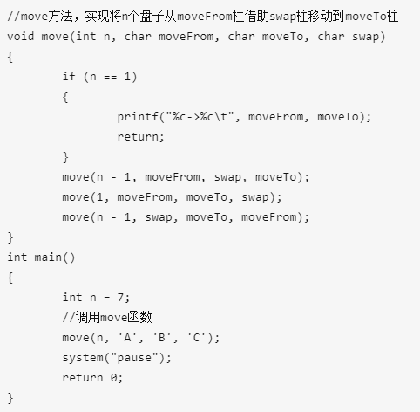
Towers of Hanoi with recursion

Slide 24
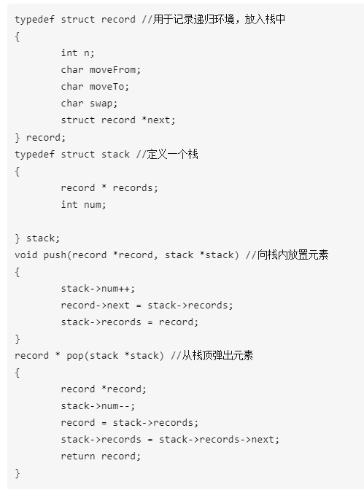
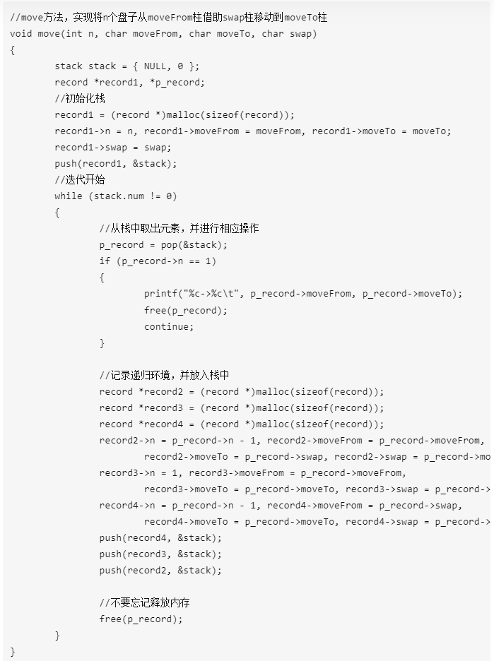
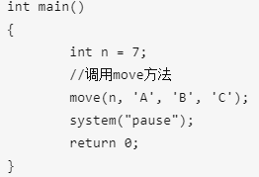
Towers of Hanoi without recursion

Slide 25
展示
Notes:
>>> def move(n,x,y,z):if n==1:print(x,'==>',z)else:move(n-1,x,z,y)print(x,'==>',z)move(n-1,y,x,z)>>> move(1,'A','B','C')A ==> C>>> move(2,'A','B','C')A ==> BA ==> CB ==> C>>> move(3,'A','B','C')A ==> CA ==> BC ==> BA ==> CB ==> AB ==> CA ==> C

Slide 26
Towers of Hanoi
Animations
如何理解汉诺塔的递归？ https://www.zhihu.com/question/24385418

Slide 27
递归算法到非递归算法的转换
递归算法有两个基本特性：
一是递归算法是一种分而治之的，把复杂问题分解为简单问题的求解问题方法，对求解某些复杂问题，递归算法分析问题的方法是十分有效的；
二是递归算法的时间效率通常比较差。因此，对求解某些问题时，我们希望用递归算法分析问题，用非递归算法具体求解问题。
采用手工方法把递归算法转换为非递归算法时主要有如下两种思路：
对于尾递归和单向递归的算法，可以用循环结构的算法替代；
利用栈模拟系统的运行，通过分析只保存必要的信息，从而用非递归算法替代递归算法。

Slide 28
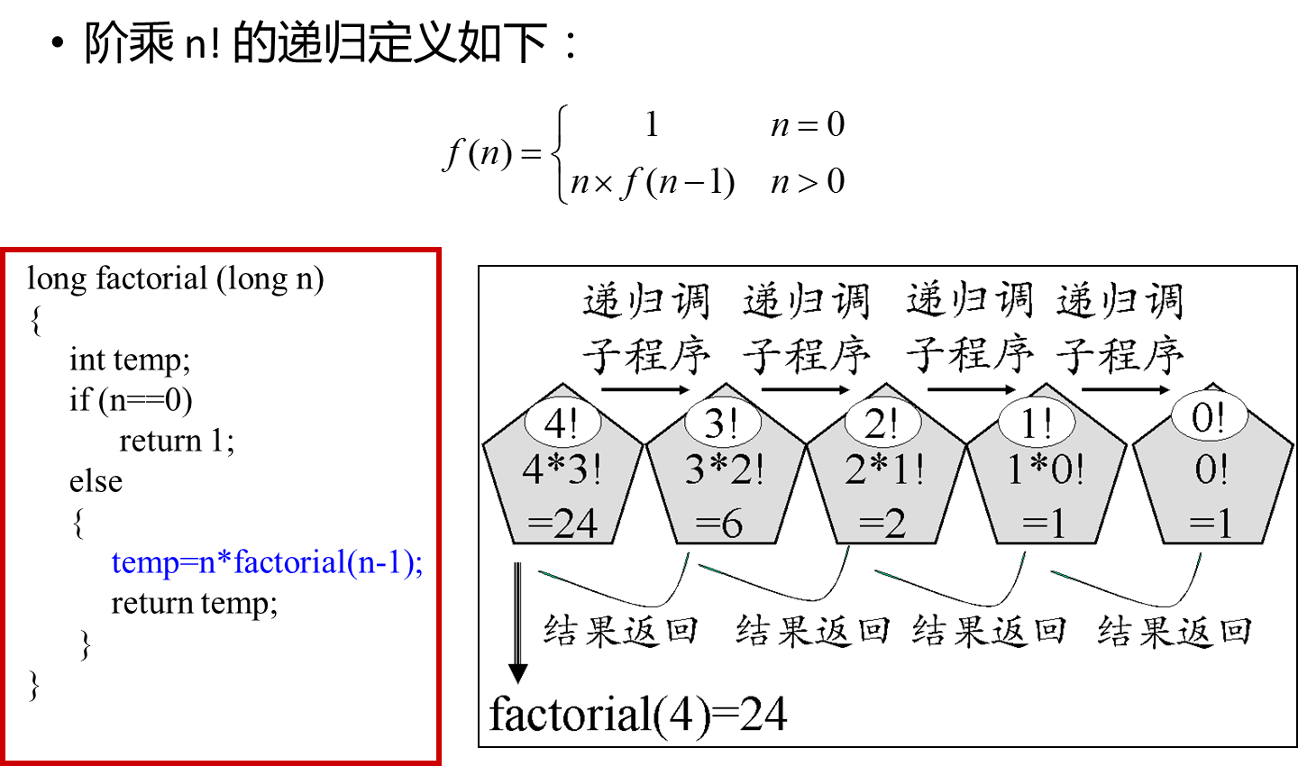
递归算法到非递归算法的转换--循环方式
用循环消除尾递归方式
尾递归：是指递归调用语句只有一个而且是处理算法的末尾。
例如，求阶乘 n! 的算法就是尾递归算法。

Slide 29
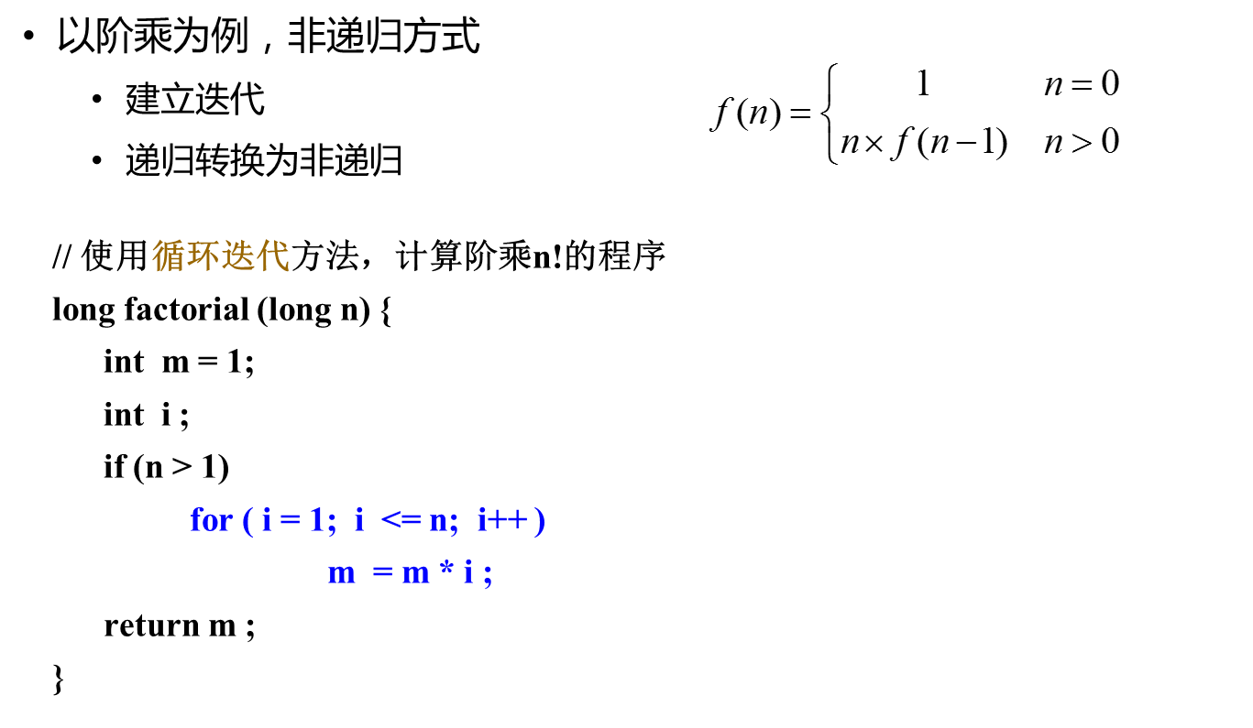
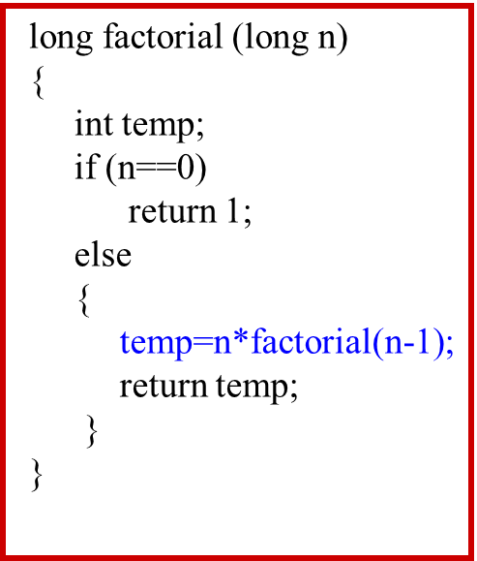
递归算法到非递归算法的转换--循环方式
分析递归实现的阶乘算法可以发现，当递归调用返回时，返回到上一层再递归调用的下一语句，而这个返回位置和函数参数等，实际上在这里根本就没有被使用。
因此，对于与尾递归形式的递归算法，不必利用系统运行时的栈保存各种信息。尾递归形式的算法实际上可以变成循环结构的算法。

Slide 30
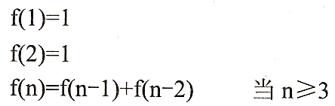
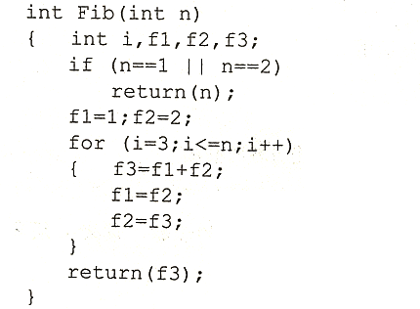
递归算法到非递归算法的转换--循环方式
尾递归是单向递归的特例 。单向递归是指递归函数中，虽然有一处以上的递归调用语句，但各次递归调用语句的参数只有和主调用函数有关，与相互之间的参数无关。例如，求Fabonacci数列（斐波那契数列）的递归模型如下：
其中，递归调用f(n-1)和f(n-2)只和主调用f(n)有关，与前两个递归调用之间的参数无关，所以求Fibonacci数列属于单向递归。采用循环结构求解如下：
实际上，采用循环结构消除递归没有通用的转换算法，对于具体问题要深入分析对应的递归结构，才能设计有效的循环语句进行递归到非递归的转换。

Slide 31
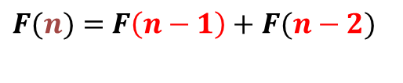
自下而上计算
斐波那契数列
$F(n)=$ $F\left(n−1\right)+F(n−2)$
F(5)
F(4)
F(3)
F(3)
F(2)
F(2)
F(1)
F(1)
F(0)

Slide 32
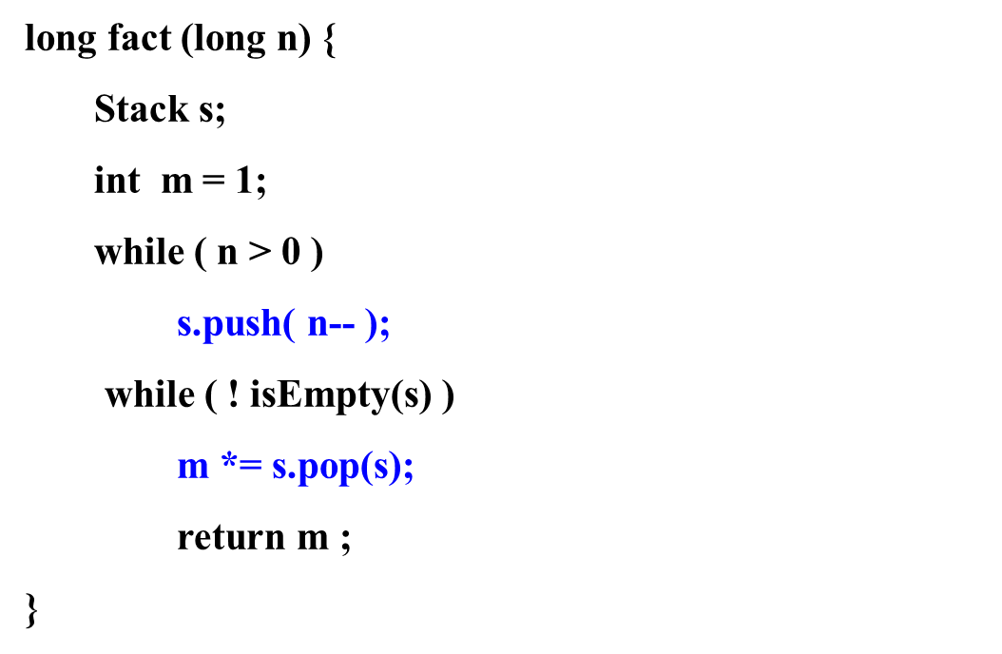
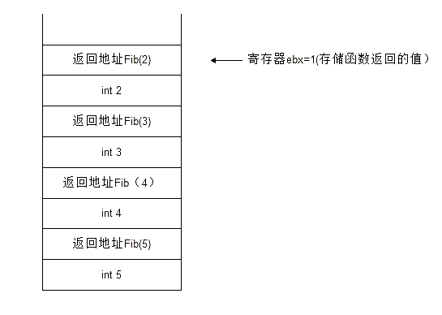
递归算法到非递归算法的转换--栈方式
对于不属于尾递归和单向递归的递归算法，需要利用栈转化为与之等价的非递归算法，其基本思路是采用栈结构保存中间结果。
仍然以阶乘 n! 的递归算法进行讨论。
示意图，并非对应左侧代码

Slide 33
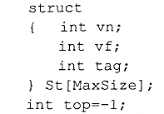
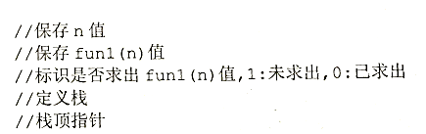

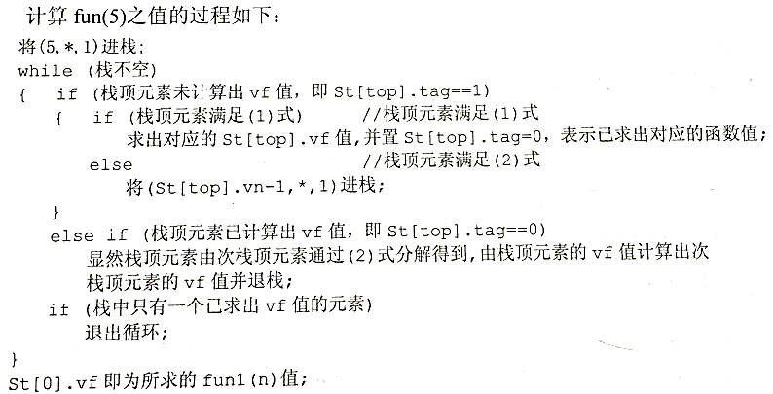
递归算法到非递归算法的转换--栈方式
对栈操作进行进一步的细化。
分析：阶乘的递归模型有一个递归出口和一个递归体两个式子，分别称为(1)式和(2)式。设计一个栈，其结构如下：

Slide 34
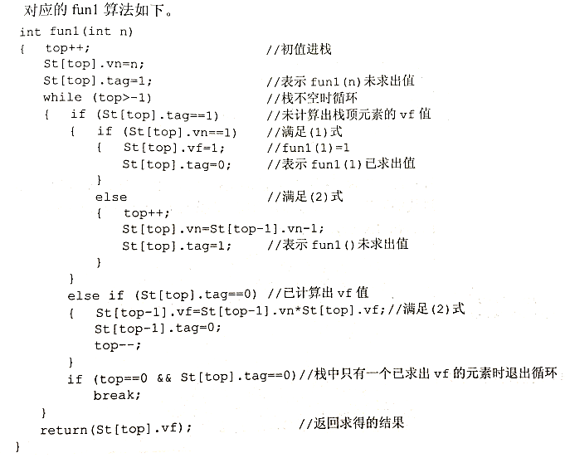
递归算法到非递归算法的转换--栈方式
递归出口
递归体
递归体

Slide 35
递归算法到非递归算法的转换--栈方式
在本例子的递归模型中递归体是一种等值关系。
所谓的等值关系是指“大问题”结果等于若干“小问题”结果的某种运算值。
有些情况下，递归体是一种等价关系。
所谓等价关系是指“大问题”求解过程转化为若干“小问题”求解而得到的，它们之间不是值的相等关系，而是解的等价关系。

Slide 36
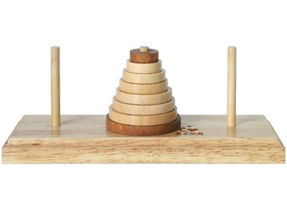
Stack in the recursion
对于非递归函数，调用函数在调用被调用函数前，系统要保存以下两类信息：
（1）调用函数的返回地址；
（2）调用函数的局部变量值。
当执行完被调用函数，返回调用函数前，系统首先要恢复调用函数的局部变量值，然后返回调用函数的返回地址。

Slide 37
Stack in the recursion
当递归函数被调用时，系统要做的工作和非递归函数被调用时系统要做的工作在形式上类同，但保存信息的方法不同。
递归函数被调用时，系统需要一个运行时栈。系统的运行时栈也要保存上述两类信息。
每一层递归调用所需保存的信息构成运行时栈的一个工作记录，在每进入下一层递归调用时，系统就建立一个新的工作记录，并把这个工作记录进栈成为运行时栈新的栈顶；每返回一层递归调用，就退栈一个工作记录。
因为栈顶的工作记录必定是当前正在运行的递归函数的工作记录，所以栈顶的工作记录也称为活动记录。

Slide 38
非递归程序的实现原理
与递归函数的原理相同，只不过把由系统负责的保存工作信息变为由程序自己保存。
减少保存数据的冗余(主要是节省了局部变量的空间)，提高存储效率。
减少函数调用的处理以及冗余的重复计算，提高时间效率。
程序要完成的工作分成两类：
手头工作：即程序正在做的工作，必须有其结束条件，不能永远做下去。
保存在栈中的待完成的工作：由于某些工作不能一步完成，必须暂缓完成，把它保存在栈中，保存的待完成工作必须含有完成该项工作的所有必要信息。
程序必须有序地完成各项工作
手头工作和待完成工作可互相切换
待完成工作必须转换成手头工作才能处理

Slide 39
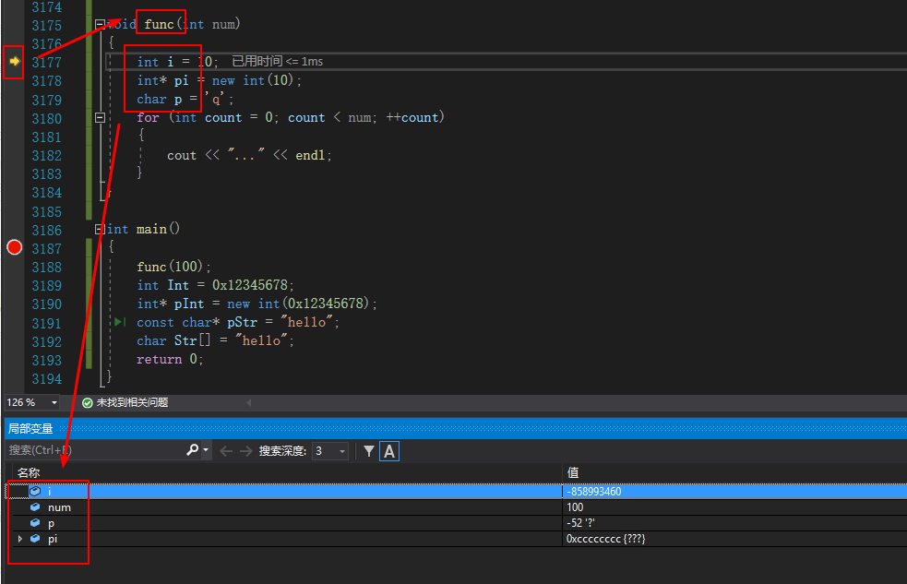
Recursion with debug
深层递归如何进行调试（Debug）?
处理方式：
1、打印调试日志
2、设置执行限制条件

Slide 40
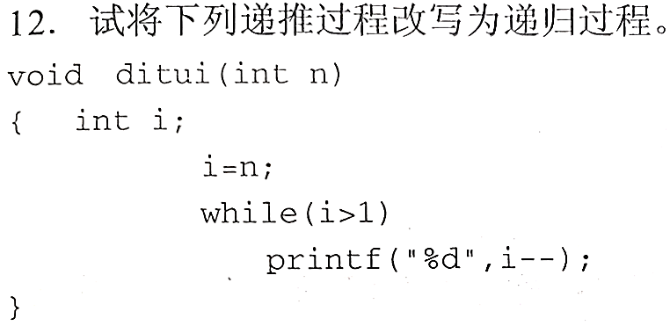
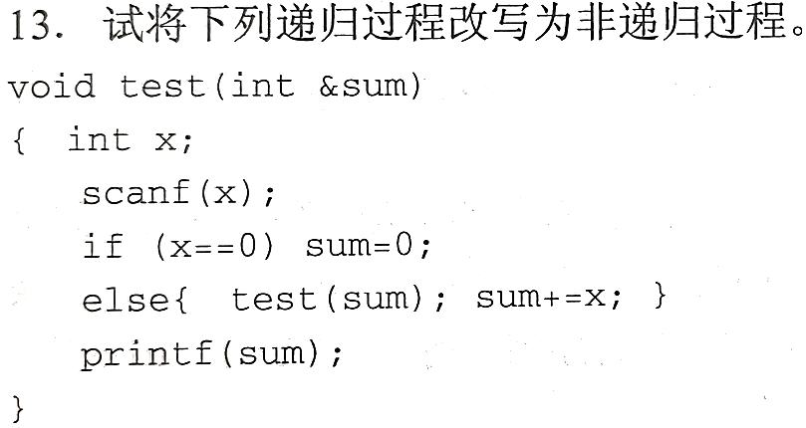
Exercise

Slide 41
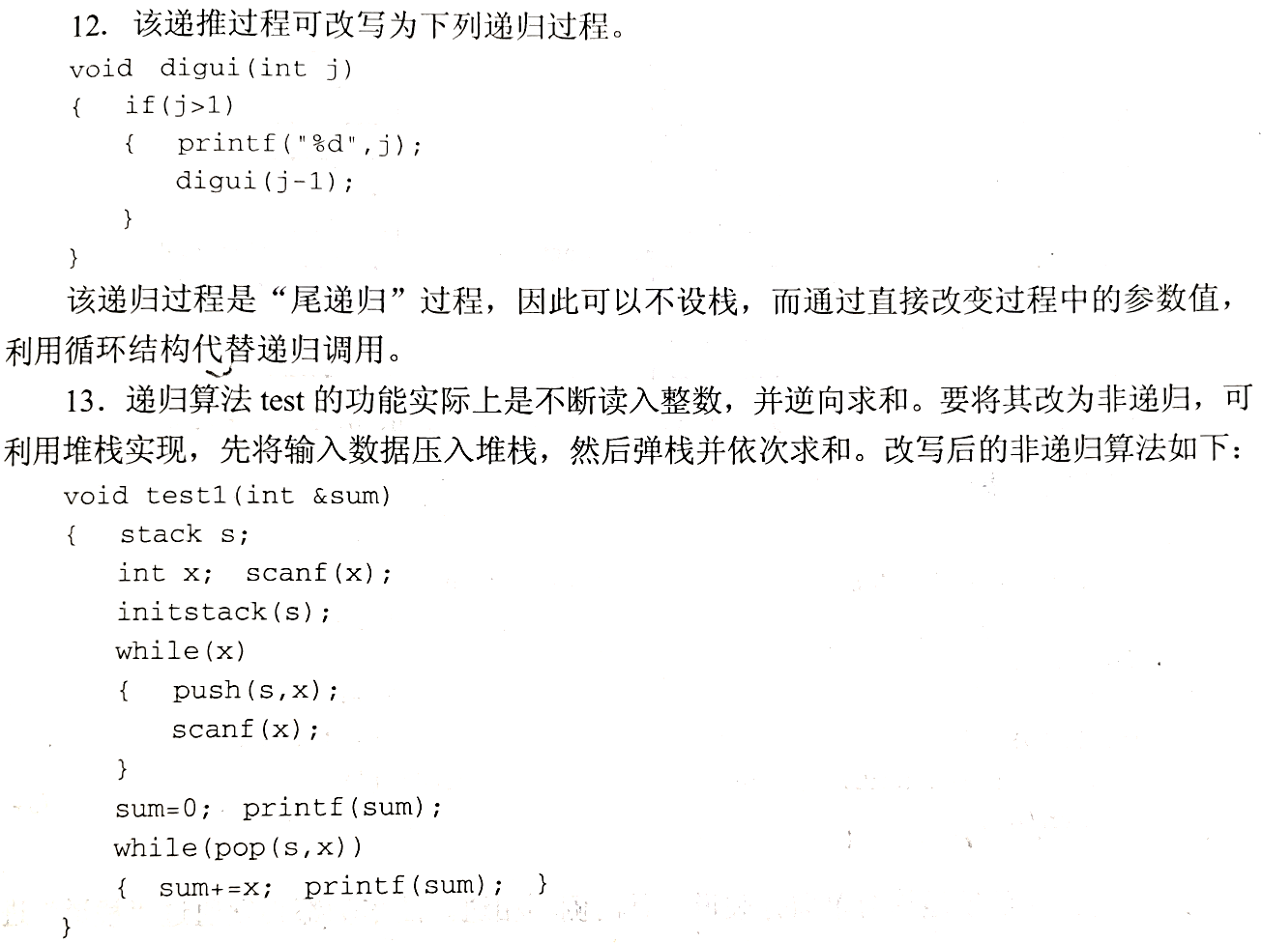
Exercise

Slide 42
Exercise
楼梯有n阶台阶，上楼可以一步上1阶，也可以一步上2阶，编一程序计算共有多少种不同的走法。例如，当n=3时，共有3种走法，即1+1+1，1+2，2+1。
请分别给出递归与非递归的实现代码

Slide 43
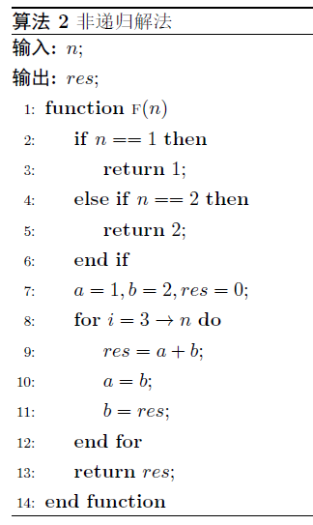
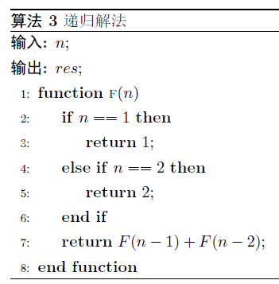
Exercise

Slide 44
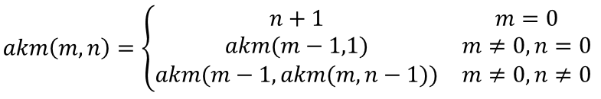
Exercise
已知Ackerman函数的定义如下：
(1) 写出递归算法
(2) 利用栈操作写出非递归算法

Slide 45
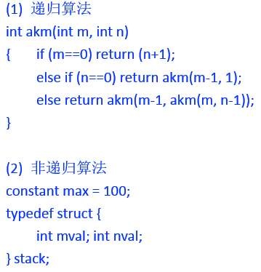
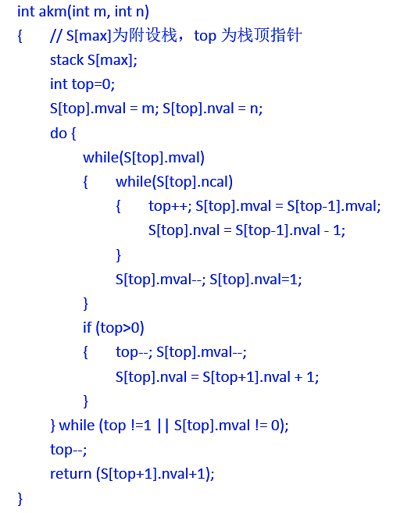
Exercise

Slide 46
Summary
递归的定义，思想与要素
递归算法设计方法
递归算法到非递归算法的转换
循环方式
栈方式

